Slide 1






Chào mừng các em đến với
tiết Tự nhiên và Xã hội
Notes:
luongtran8495@gmail.com

Slide 2
Bài 12: Thực hành mua bán
hàng hóa
Notes:
luongtran8495@gmail.com

Slide 3


Slide 4

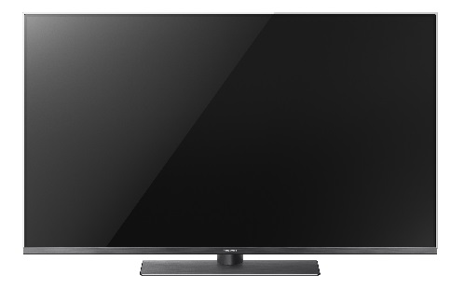
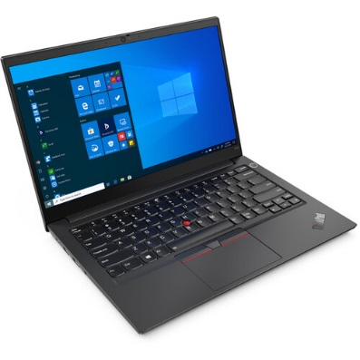
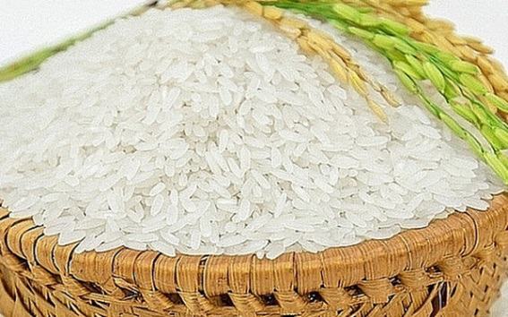
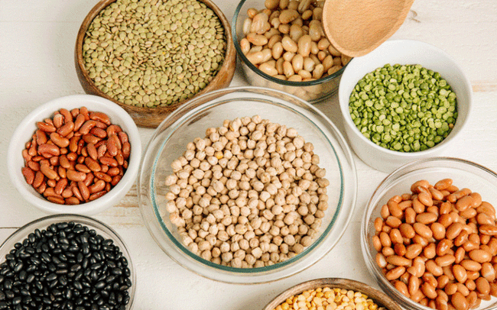

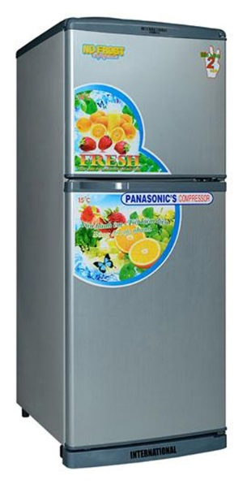
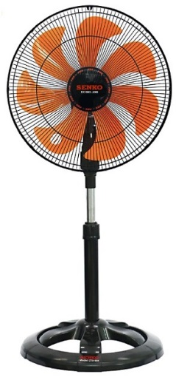
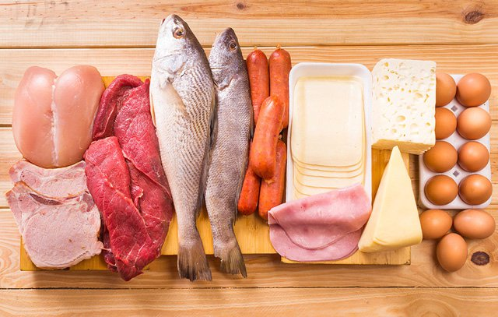
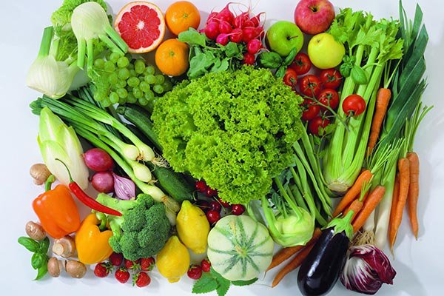

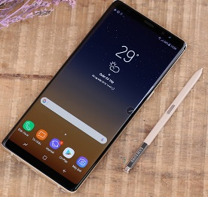
Hoạt động mở đầu
Tên một số đồ dùng, thực phẩm, đồ uống cần thiết cho cuộc sống hằng ngày của gia đình em.

Slide 5
Thực hành trưng bày và mua bán hàng hóa
Chuẩn bị:
- Đồ dùng sách vở: sách, vở, bút chì, bút màu, tẩy, hộp đựng bút.
- Bộ đồ dùng gia đình, trang phục bằng đồ chơi: xoong, nồi, bát, đũa, váy, áo, mũ,….
- Thực phẩm: củ cải, cà rốt, táo, bưởi,….
- Bộ thẻ các loại giá tiền.
2. Thực hành:
- Trưng bày sản phẩm.
- Mua bán hàng hóa.

Slide 6
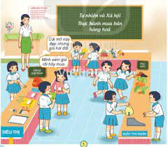

Slide 7


Slide 8
Bảng giá các mặt hàng
stt | Tên mặt hàng | Số lượng | Giá tiền
01 | Bút chì | 01 | 5 nghìn
02 | Bút màu | 01 | 20 nghìn
03 | Tẩy | 01 | 1 nghìn
04 | Hộp đựng bút | 01 | 15 nghìn
05 | xoong | 01 | 200 nghìn
06 | Nồi | 01 | 150 nghìn
07 | Bát | 01 | 15 nghìn
08 | đĩa | 01 | 10 nghìn
09 | Váy | 01 | 200 nghìn
10 | Áo | 01 | 80 nghìn
11 | Mũ | 01 | 100 nghìn
12 | Củ cà rốt | 01(củ) | 4 nghìn
13 | Củ cải | 01(củ) | 2 nghìn
14 | Cà chua | 01(quả) | 2 nghìn
15 | Táo | 01(quả) | 12 nghìn
16 | Ổi | 01(quả) | 4 nghìn

Slide 9
Bảng giá các mặt hàng
stt | Tên mặt hàng | Số lượng | Giá tiền
01 | Bút chì | 01 | 5 nghìn
02 | Bút màu | 01 | 20 nghìn
03 | Tẩy | 01 | 1 nghìn
04 | Hộp đựng bút | 01 | 15 nghìn
05 | xoong | 01 | 200 nghìn
06 | Nồi | 01 | 150 nghìn
07 | Bát | 01 | 15 nghìn
08 | đĩa | 01 | 10 nghìn
09 | Váy | 01 | 200 nghìn
10 | Áo | 01 | 80 nghìn
11 | Mũ | 01 | 100 nghìn

Slide 10
Bảng giá các mặt hàng (tt)
stt | Tên mặt hàng | Số lượng | Giá tiền
12 | Củ cà rốt | 01(củ) | 4 nghìn
13 | Củ cải | 01(củ) | 2 nghìn
14 | Cà chua | 01(quả) | 2 nghìn
15 | Táo | 01(quả) | 12 nghìn
16 | Ổi | 01(quả) | 4 nghìn

Slide 11
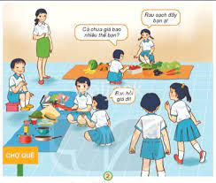

Slide 12
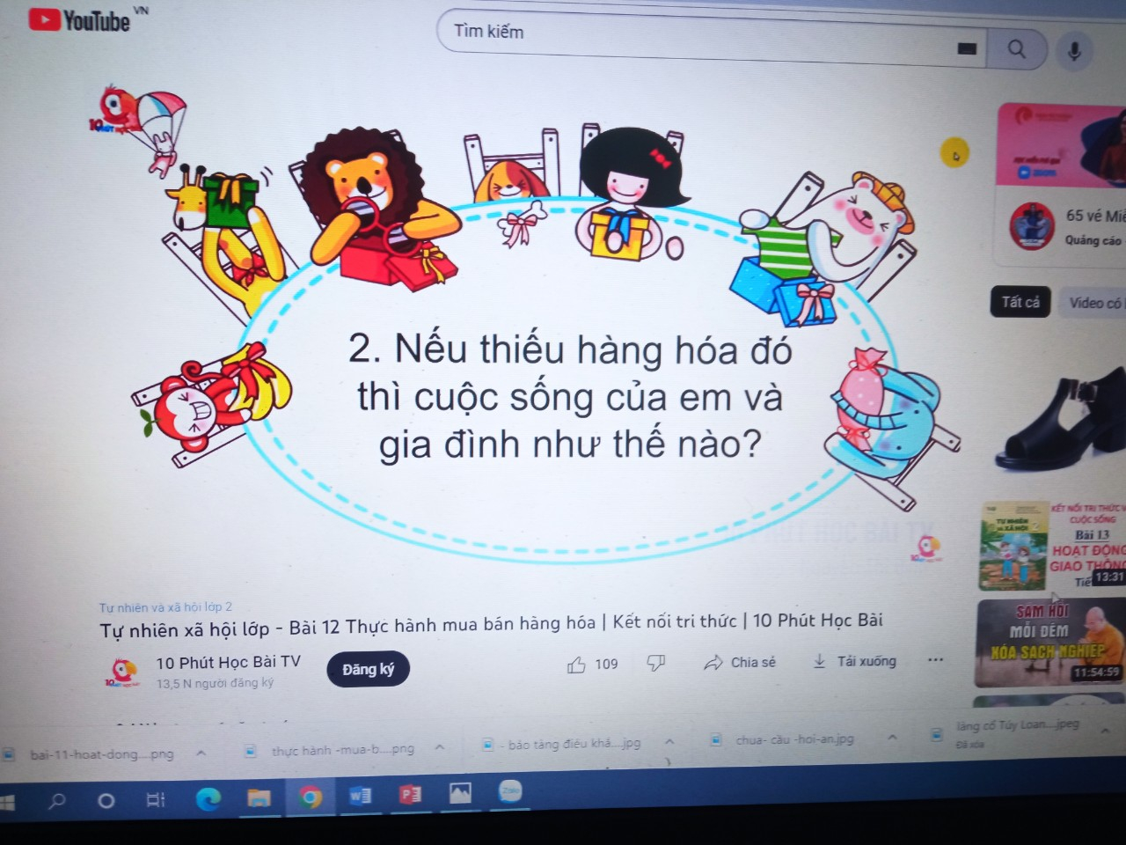

Slide 13
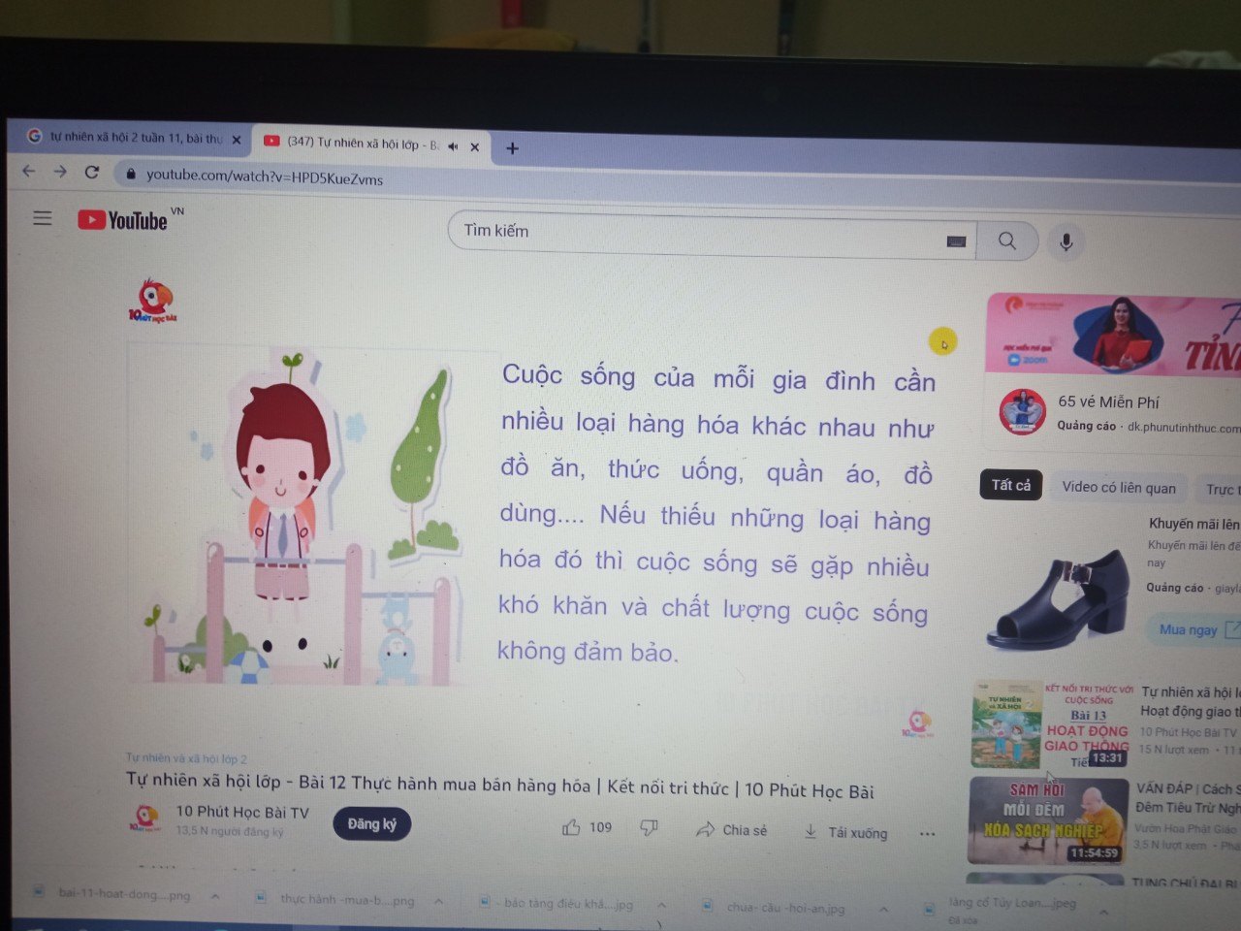

Slide 14
